Slide 1
Литература
9
класс
Тема
Образ автора в романе
А.С.Пушкина «Евгений Онегин»

Slide 2
Пушкин работал над романом «Евгений Онегин» много лет. Это было самое любимое его произведение. Белинский назвал его «энциклопедией русской жизни».
Действительно, в этом романе дана картина всех слоёв русского общества: и высшего света, и мел-копоместного дворянства, и простого народа.
В годы создания романа Пушкину пришлось многое пережить, потерять своих друзей, испытать горечь гибели лучших людей России.
Роман был для поэта, по его словам, плодом «ума холодных наблюдений и сердца горестных замет».

Slide 3
Образ автора
Образ автора помогают раскрыть многочисленные лирические отступления: их пушкинисты насчитывают
в романе около тридцати.
Лирическое отступление - авторская речь в эпическом или лиро-эпическом произведении, выражающая непосредственное отношение автора к изображаемому или в связи с ним.
Впервые приобрело большое значение в литературе
р о м а н т и з м а.
Лирические отступления производят на читателя эффект «болтовни».

Slide 4
Многие считают, что главный герой романа - это всё-таки сам Пушкин. Если прочесть роман внимательно, то можно заметить, что в нём не один главный герой, а два: Онегин и Пушкин.
Об авторе мы узнаем почти столько же, сколько и об Евгении Онегине. Они во многом похожи. Недаром Пушкин сразу сказал об Евгении , что это «добрый мой приятель». Пушкин о себе и об Евгении Онегине пишет:
Страстей игру мы знали оба,
Томила жизнь обоих нас.
В обоих сердца жар угас…

Slide 5
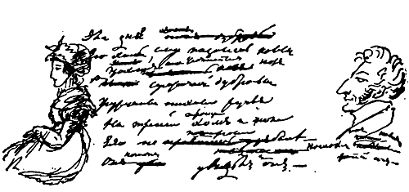
Пушкину нравится резкий, охлажденный ум Онегина, его недовольство собой и злость мрачных эпиграмм. Когда Пушкин пишет о том, что Онегин родился на брегах Невы, говорит о воспитании Онегина, о том, что он знал и умел, то невольно представляется сам Пушкин.
Автор и его герой - это люди одного поколения
и примерно одного типа воспитания: у обоих были французы-гувернёры, оба провели молодость в петербургском свете, у них общие знакомые и друзья. Даже родители их имеют сходство. Пушкин пишет:
Мы все учились понемногу,
Чему – нибудь и как - нибудь ,
Но воспитаньем, слава богу,
У нас немудрено блеснуть.

Slide 6
Отличие автора от Онегина
Поэт поневоле отмечает и своё отличие от Онегина. Об Онегине он пишет, что «не мог он ямба от хорея, как мы ни бились, отличить».
Пушкин в отличие от Онегина занимается поэзией серьёзно, называя её высокой страстью. Онегин не понимает природы. Автор же мечтает о тихой, спокойной жизни в райском уголке, где он мог бы наслаждаться природой.
Пушкин пишет:«Деревня, где скучал Онегин, была прелестный уголок».
По-разному воспринимают Пушкин и Онегин, например, театр. Для Пушкина петербургский театр - волшебный край, о котором он мечтает в ссылке. Онегин же «входит, идёт меж кресел по ногам, двойной лорнет, скосясь, наводит на ложи незнакомых дам», а потом, едва взглянув на сцену, с рассеянным видом «отворотился и зевнул».
Пушкин умеет радоваться тому, что так наскучило, опостылело Онегину.

Slide 7
Жизнь автора и Онегина
Пушкину нелегко жить, гораздо труднее, чем Онегину. Онегин разочарован в жизни, у него нет ни друзей, ни творчества, ни любви, ни радости. У Пушкина всё это есть, но нет свободы, его высылают из Петербурга, он не принадлежит сам себе. Онегин томится с ней, и без неё; он несчастлив, потому что не может жить той жизнью, какой живёт Пушкин. Онегину ничего не надо , и в том его трагедия.
Если Пушкин наслаждается природой, то Онегину всё равно, потому что он ясно видит, что «и в деревне скука та же». Пушкин сочувствует Татьяне, которая живет среди «дикого барства» в деревне, а затем в высшем обществе Петербурга, о котором она говорит, что это «ветошь маскарада». Автор не просто сочувствует Татьяне, он пишет: «Я так люблю Татьяну милую мою». Из-за неё он вступает в спор с общественным мнением.

Slide 8
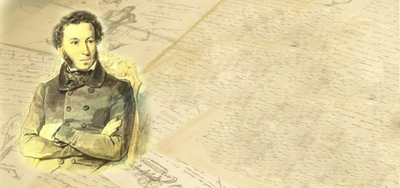
Пушкин признаётся, что письмо Татьяны он свято бережёт и не может им начитаться.
Некоторые строки романа раскрывают перед нами биографию автора, начало его творческого пути, имена его кумиров, события литературной борьбы, отражение настроений общественных групп и литературных группировок.
Многие лирические отступления поэта посвящены культурной жизни России начала Х1Х века. Из этих строк мы узнаём, что поэт был горячим театралом. Он пишет о театре: « Там, под сению кулис, младые дни мои неслись».

Slide 9
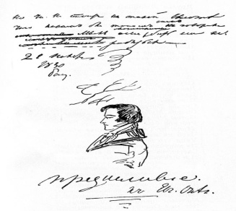
Образ Ленского
Какими бы ни были разными Пушкин и Онегин, но они из одного лагеря, их объединяет недовольство тем, как устроена российская действительность.
Умный, насмешливый поэт был настоящим гражданином, человеком, который не был равнодушен к судьбе своей страны.
Многие друзья Пушкина считали, что он изобразил себя в образе Ленского, передав ему свои черты. Но в лирических отступлениях Пушкин показывает своё ироническое отношение к Ленскому. Он пишет о нём:
Во многом он бы изменился,
Расстался б с музами, женился,
В деревне, счастлив и богат,
Носил бы стёганый халат…
Онегина же Пушкин мечтал сделать
декабристом, и в этом сказалось всё его уважение
к своему герою.

Slide 10
Образ Татьяны
Татьяна воспитывается в усадебном поместье в семье Лариных, верной привычкам милой старины. Характер Татьяны формируется под влиянием няни, прототипом которой поэту послужила известная Арина Родионовна.
Татьяна росла одинокой, неласковой девочкой. Она не лю-била играть с подругами, была погружена в свои чувства
и переживания. Героиня рано пыталась понять окружающий мир, но у старших не находила ответы
на свои вопросы.
И тогда она обращалась к книгам,
которым верила безраздельно.
Ей рано нравились романы.
Они ей заменяли всё:
Она влюблялася в обманы
И Ричардсона, и Руссо.

Slide 11
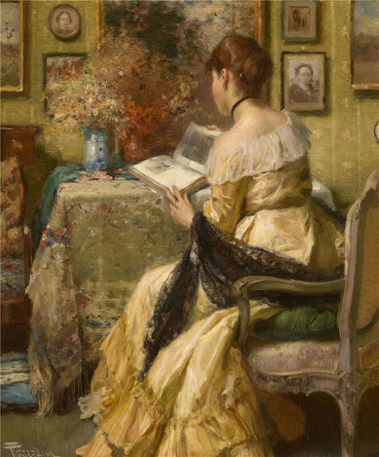
Окружающая жизнь мало удовлетворяла её требовательную душу.
В книгах она видела интересных людей, которых мечтала встретить
в своей жизни.
Общаясь с дворовыми девушками и слушая рассказы няни, Татьяна знакомится
с народной поэзией, проникается любовью к ней.

Slide 12
Любовь Татьяны
Любовь приносит Татьяне одни страдания, так как её нравственные правила тверды и постоянны.
В Петербурге она становится княгиней; обретает всеобщее уважение и преклонение в «высшем свете». «Равнодушной княгиней, неприступною богиней роскошной, царственной Невы» рисует её Пушкин в последней главе. Но всё равно она прелестна. Очевидно, эта прелесть была не в её внешней красоте, а в её душевном благородстве, простоте, уме, богатстве духовного мировосприятия. Однако и в «высшем свете» она одинока по - прежнему , так как и здесь не находит того, к чему стремилась возвышенной душой.

Slide 13
Душевный облик
В сцене последнего свидания Татьяны с Онегиным ещё глубже раскрываются её душевные качества: нравственная безупречность, верность долгу, правдивость.
Она отвергает любовь Онегина, помня, что в основе его чувства к ней лежат себялюбие и эгоизм.
Главные черты характера Татьяны - сильно развитое чувство долга, которое берёт верх над другими чувствами, и душевное благородство. Это и делает её душевный облик таким привлекательным.
Татьяна Ларина открывает собой галерею прекрасных образов русской женщины, нравственно безупречной, ищущей глубокого содержания в жизни. Сам поэт считал образ Татьяны «идеальным» положительным образом русской женщины. ,

Slide 14
Заключение
Образ автора, ярко выраженный в романе «Евгений Онегин», меняется, как меняются его герои, их мысли, их мироощущение.
Вместе со своими героями автор вновь переживает любовь и разлуку, радость и печаль, горячие чувства и отчужденность, вдохновение и хандру. Спектр чувств его героев столь же разнообразен, сколь он широк в душе А.С.Пушкина.
Автор в романе ставит многие проблемы и, ещё не зная их разрешения, размышляет над ними со своими героями и читателем.
Образ автора настолько неотъемлем от повествования, от мыслей действующих лиц произведения, что Пушкина по праву можно назвать «одним из главных героев романа».

Slide 15
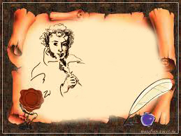
Его образ незрим, и в то же время перед читателями раскрыт весь духовный мир автора; наряду с Онегиным и Татьяной поэт «переживает» свою жизнь ещё раз, и вновь его впечатления ярки и новы, как в первый раз.
Но в то же время образ автора отличен от образов героев романа: А.С.Пушкин расстаётся и с Татьяной, и с Онегиным, с читателем же он останется навсегда.

Slide 16
Задание для самостоятельного выполнения
Написать сочинение - рассуждение
на тему
«Любимые страницы в романе
«Евгений Онегин».

